Slide 1

FICHA LIMPA
Integrantes da Equipe:
Bruno
Gabriel
Gustavo Gandin
Pedro
Rafael
Renato

Slide 2
PLANEJAMENTO
Termo de Abertura
Monitoramento
Tempo
Qualidade
Custos
Comunicação

Slide 3
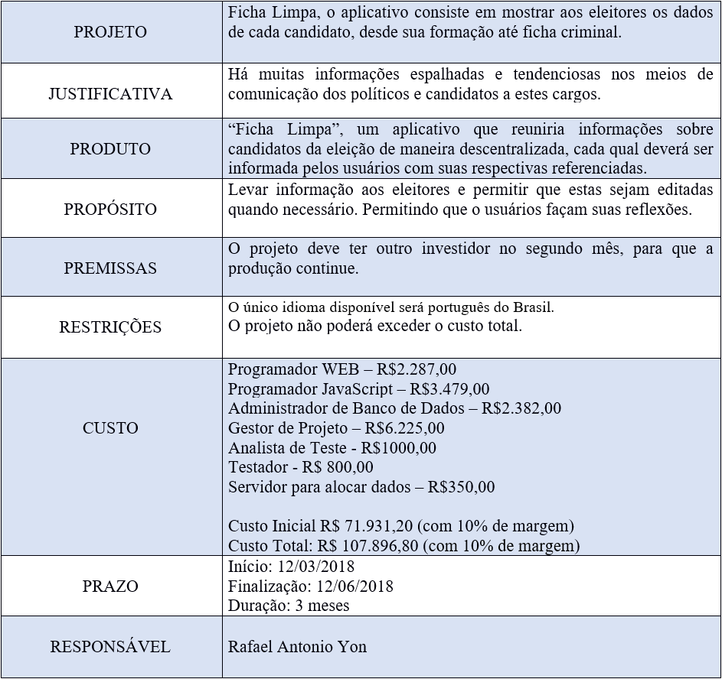


Slide 4
Tempo
EAP
Ciclo de Vida
Cronogramas

Slide 5
Projeto: Ficha Limpa
Planejamento
Elaboração
Construção
Encerramento

Slide 6
Planejamento
1. Termo de Abertura
2. Escopo
3. Cronograma
4. Reunião de Abertura
5. Relatório: Reunião
De Abertura

Slide 7
Planejamento
Elaboração
Construção
Monitoramento
Encerramento
Justificativa:
Escolhemos um ciclo de vida que lembra o Cascata, no entanto, a mudança feita neste modelo, foi o controle de cada fase e a modificação das mesmas, por meio de uma etapa paralela às demais, a Fase de Monitoramento. Uma vez que, o projeto será realizado em um curto período de tempo. Além disso, a equipe domina a tecnologia e o escopo é bem definido, isto é, possui metas bem estabelecidas.

